Slide 1


Google Amazon BigQuery Vs Redshift
Private and Confidential

Slide 2

Agenda
Overview
ETL
Performance
Features
Preços

Slide 3



Overview
Big Data na núvem

Slide 4




Overview
X

Slide 5

Overview
Características
Processamento de um grande volume de dados
Armazenamento em larga escala (petabyte)
Rapidez nas consultas
Segurança nos dados

Slide 6
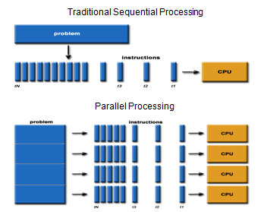
Semelhanças
MPP (massively parallel processing)

Slide 7
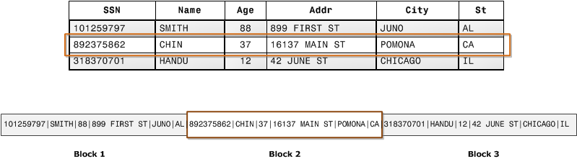
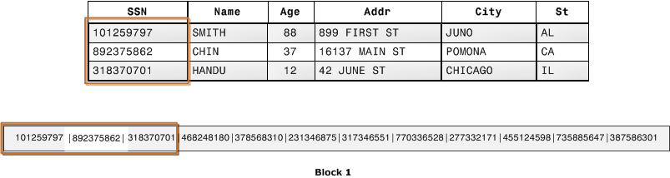
Semelhanças
Load colunar
Mesmo tipo de dado juntos
Mais eficiênte para escrever e ler
Mais fácil para comprimir dados
Melhor performance em operaçes como: min, max, sum, count, avg
NORMAL
COLUNAR

Slide 8
Diferenças
BigQuery
Muito fácil de configurar e escalar
“Ready-to-use”
Multi-zone
Cobrança por dado porcessado e espaço utilizado
Baseado no SQL padrão
Redshift
Muitas opções na configuração
Bastante customizável
Pré-selecionar a zona
Cobrança mensal por contrato
Baseado em Postgres

Slide 9
Banco atual
Motivos para mudar de banco
Banco atual está começando a ficar lento
Mais possibilidades de integrações com ferramentas de BI
Mais possibilidades para criar reports pesados

Slide 10
Agenda
Overview
ETL
Performance
Features
Preços

Slide 11
ETL
 | BigQuery | Redshift
Recursos (bibliotécas) | Não achei | Algumas disponíveis
Tipagem | Fortemente tipado | Tipado
Encoding | Sem problemas | Sem problemas
Staging | Google Cloud Storage (Opcional) | Amazon S3 (passo necessário)
Inserir dado de forma incremental | Não é possível | É possível, mas não verifica se há linhas duplicadas

Slide 12
Agenda
Overview
ETL
Performance
Features
Preços

Slide 13
Performance

Slide 14
Agenda
Overview
ETL
Performance
Features
Preços

Slide 15
Features
 | BigQuery | Redshift
Interface web
Record column
Data mart (nivel de projeto)
Integração GA
Amazon Pipeline
UDFs (user-defined function) | (JavaScript) | (Python)

Slide 16
Agenda
Overview
ETL
Performance
Features
Preços

Slide 17
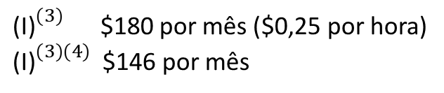
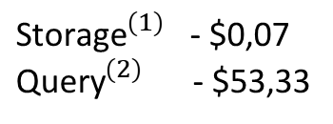
Preços
BigQuery
Redshift
Storage - $0,02 por Gb
Query - $5,00 por Tb
On-Demand Pricing (por hora)
Reserved Instance Pricing (por ano(s))
${\text{Storage}}^{(1)}$ - $0,07
${\text{Query}}^{(2)}$ - $53,33
${\text{(}\text{I}\text{)}}^{(3)}$ $180 por mês ($0,25 por hora)
${\text{(}\text{I}\text{)}}^{(3)(4)}$ $146 por mês
TOTAL
$53,40
$146,00
(1) Extimativa pessimista: DW com 3,5 Gb o ano inteiro (atualmente com 1,6 Gb)
(2) Query usando o banco todo 100x por dia
(3) Usando node dc1.large
(4) Contrato de 1 ano

Slide 18

Private and Confidential

